Slide 1
El Cromosoma
Alumno: Eudomar Rivera
Cedula:7.104.859
Exp: HPS-131-00189V
Sección: “D”

Slide 2
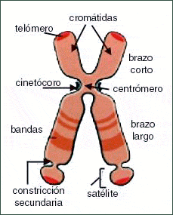
Un cromosoma es un cuerpo que resulta de la condensación del ADN, es decir, de una cadena completa de ADN en un proceso en que se espiraliza en forma hélice para estar dentro del núcleo de la célula, imagina que la molécula de ADN que se comienza a achicar cada vez más mide 2 metros de largo inicialmente, entonces ¿cómo puede caber en un núcleo que mide una millonésima de metro o menos? la respuesta está en que se enrolla en unas proteínas llamadas histonas que le permiten achicarse cada vez más, formando cromatina y más tarde se llega a un cromosoma que se aloja dentro del núcleo.

Slide 3
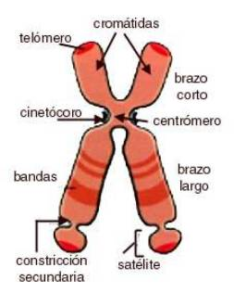
Partes del cromosoma:
Cromátida: es una de las unidades longitudinales que forma el cromosoma, y que está unida a su cromátida hermana por el centrómero. Las cromátidas hermanas son idénticas en morfología e información ya que provienen de una molécula de ADN que se duplicó.

Slide 4
Partes del cromosoma:
Centrómero: es la región estrecha de un cromosoma, que divide a cada cromátida en dos brazos (corto y largo). El centrómero, junto a una estructura proteica denominada cinetocoro, es el responsable de llevar a cabo y controlar los movimientos cromosómicos durante las fases de la mitosis y la meiosis. Se lo denomina también constricción primaria ó centromérica.

Slide 5
Brazo corto: el brazo corto resulta de la división, por el centrómero, de la cromátida. Se lo denomina brazo q y por convención, en los diagramas, se lo coloca en la parte superior.

Slide 6
Brazo largo: el brazo largo también resulta de la división, por el centrómero, de la cromátida. Se lo denomina brazo p y por convención, en los diagramas, se lo coloca en la parte inferior.

Slide 7
Telómero: corresponde a la porción terminal de los cromosomas, que si bien morfológicamente no se distingue, cumpliría con la función específica de impedir que los extremos cromosómicos se fusionen.

Slide 8
Constricción secundaria: es la región del cromosoma, ubicada en los extremos de los brazos, que en algunos cromosomas corresponde a la región organizadora del nucleolo, donde se sitúan los genes que se transcriben como ARN.

Slide 9
Satélite: es el segmento esférico del cromosoma, separado del resto por la constricción secundaria.

Slide 10
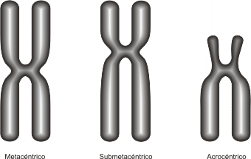
METACÉNTRICOS:
El centrómero se localiza a mitad del cromosoma y los dos brazos o CROMÁTIDAS presentan igual longitud.

Slide 11
SUBMETACÉNTRICOS: La longitud de un brazo del cromosoma es algo mayor que la del otro.

Slide 12
ACROCÉNTRICOS: Un brazo es muy corto (p) y el otro largo (q).

Slide 13
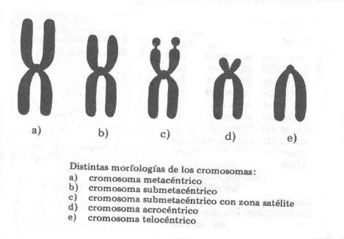
TELOCÉNTRICOS: Sólo se aprecia un brazo del cromosoma al estar el centrómero en el extremo.

Slide 14
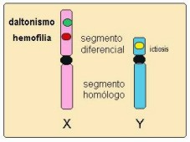
Herencia ligada del sexo
En la especie humana los cromosomas X e Y presentan diferencias morfológicas ( el Y es más pequeño que el X )y tienen distinto contenido génico.
Están compuestos por un segmento homólogo donde se localizan genes que regulan los mismos caracteres y otro segmento diferencial, en este último se encuentran tanto los genes exclusivos del X , caracteres ginándricos, como los del cromosoma Y, caracteres holándricos.
Los caracteres cuyos genes se localizan en el segmento diferencial del cromosoma X, como
daltonismo, hemofilia, ictiosis están
ligados al sexo

Slide 15
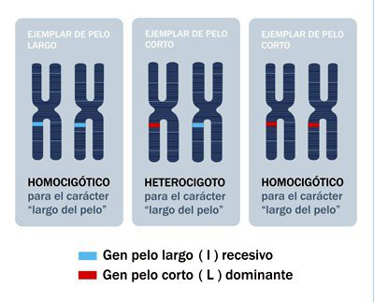
Homocigoto: Cuando se dice que un organismo es homocigoto con respecto a un gen específico, significa que posee dos copias idénticas de ese gen para un rasgo dado en los dos cromosomas homólogos (por ejemplo, un genotipo es AA o aa). Tales células u organismos se llaman homocigotas.

Slide 16
Un genotipo homocigoto dominante surge cuando una secuencia determinada abarca dos alelos para el atributo dominante.

Slide 17
Un genotipo homocigoto recesivo surge cuando la secuencia abarca dos alelos del atributo recesivo.

Slide 18
Heterocigoto: es un individuo diploide que para un gen dado (locus), tiene en cada uno de dos cromosomas homólogos un alelo distinto, que posee dos formas diferentes de un gen en particular; cada una heredada de cada uno de los progenitores.

